Slide 1
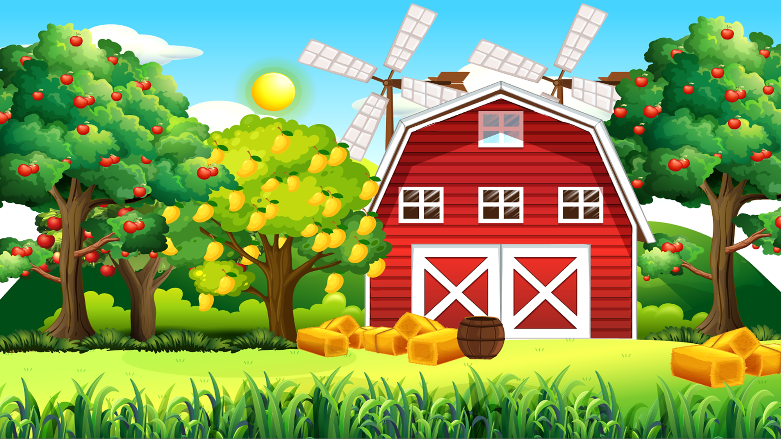

Slide 3
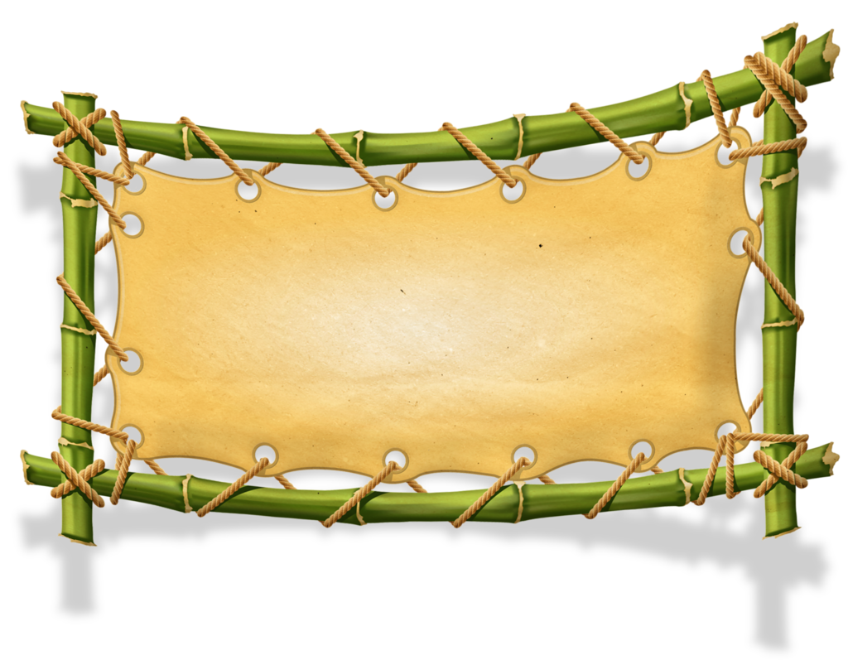
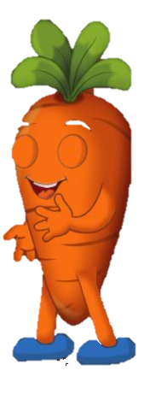
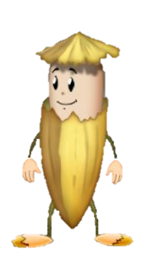
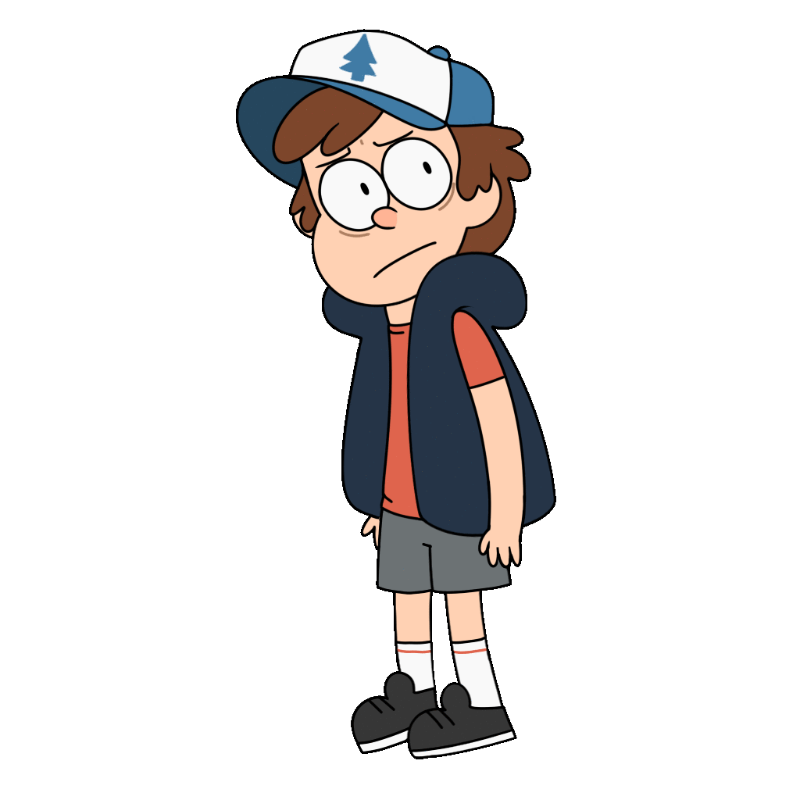
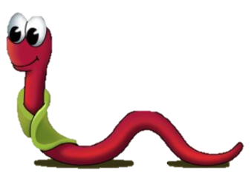
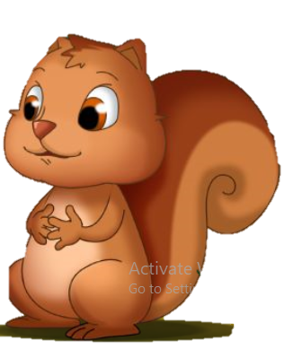
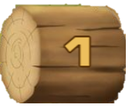
Game Cuộc Phiêu Lưu Của Jack

Slide 4
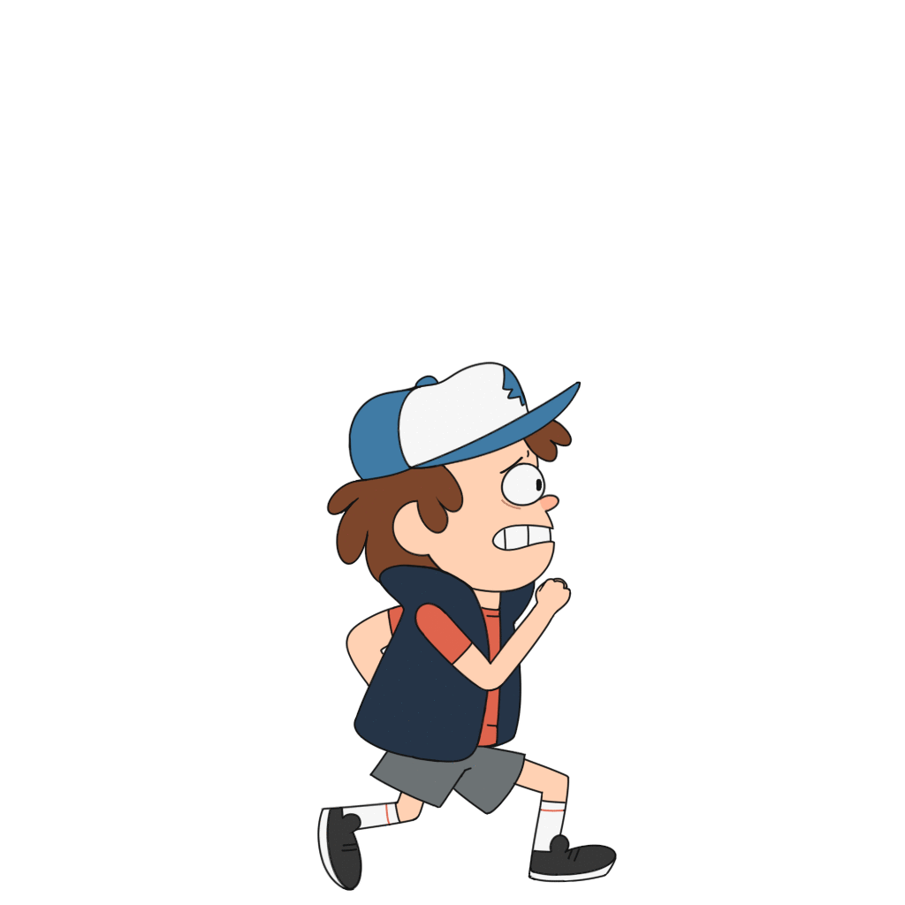
Muốn tìm thừa số chưa biết ta làm như thế nào?
Lấy tích chia cho thừa số đã biết

Slide 5
Muốn tìm số bị chia ta làm như thế nào?
Lấy thương nhân với số chia

Slide 6
Muốn tìm số chia ta làm như thế nào?
Lấy số bị chia chia cho thương

Slide 7
Thứ … ngày … tháng … năm …

Slide 9
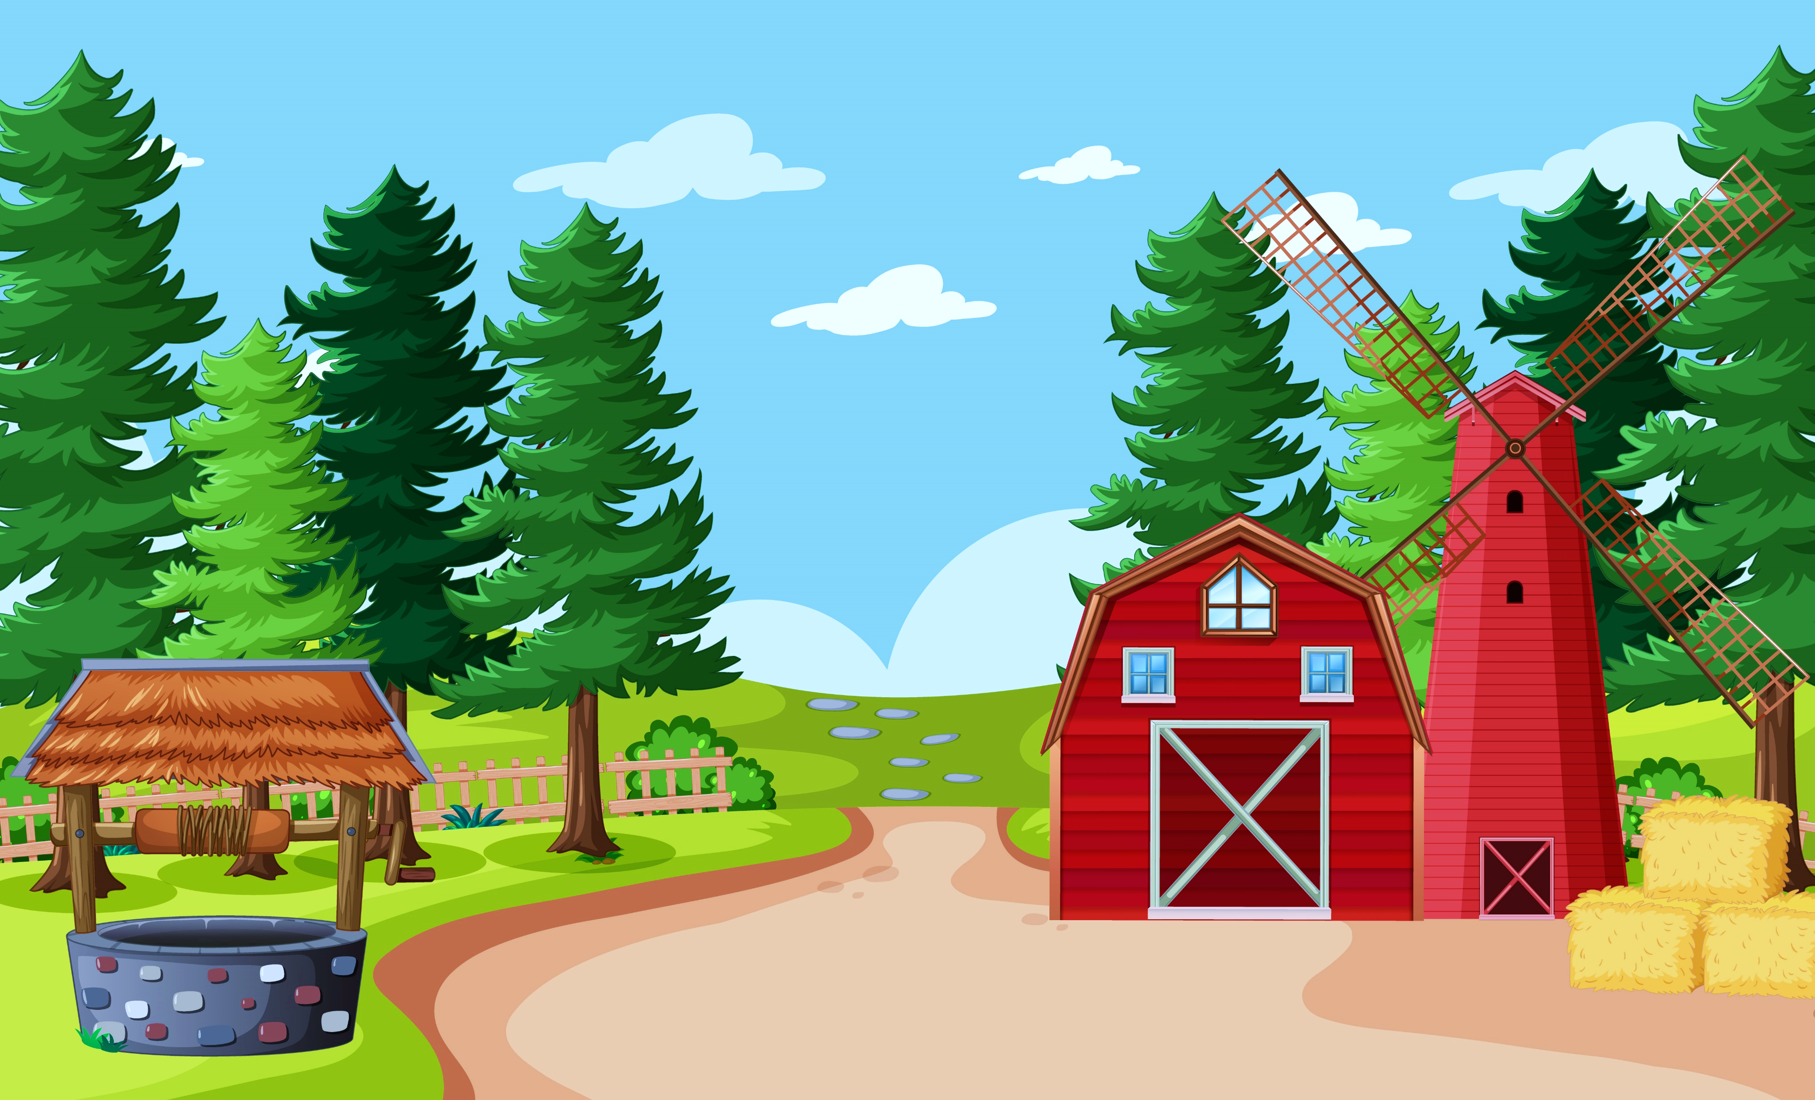
1218 : 3 = ?
Thực hiện phép chia này như thế nào?

Slide 10
1218 : 3 = ?
1218 3
12
4
0
6
0
1
0
1
8
18
0

Slide 11
1218 : 3 = ?
12 chia 3 được 4, viết 4.
4 nhân 3 bằng 12;
1218 3
12 trừ 12 bằng 0.
0
1
4
0
6
Hạ 1; 1 chia 3 được 0, viết 0.
0 nhân 3 bằng 0;
1
8
1 trừ 0 bằng 1.
0
Hạ 8, được 18;
18 chia 3 được 6, viết 6.
1218 : 3 = 406
6 nhân 3 bằng 18;
18 trừ 18 bằng 0.

Slide 12
8 chia 2 được 4, viết 4.
8725 : 2 = ?
4 nhân 2 bằng 8;
8 trừ 8 bằng 0.
Hạ 7, 7 chia 2 được 3, viết 3.
8725 2
3 nhân 2 bằng 6;
0
7
4
3
6
2
7 trừ 6 bằng 1.
1
2
Hạ 2, được 12;
0
5
12 chia 2 được 6, viết 6.
1
6 nhân 2 bằng 12;
12 trừ 12 bằng 0.
Hạ 5; 5 chia 2 được 2, viết 2.
8725 : 2 = 4362 (dư 1)
2 nhân 2 bằng 4;
5 trừ 4 bằng 1.

Slide 14
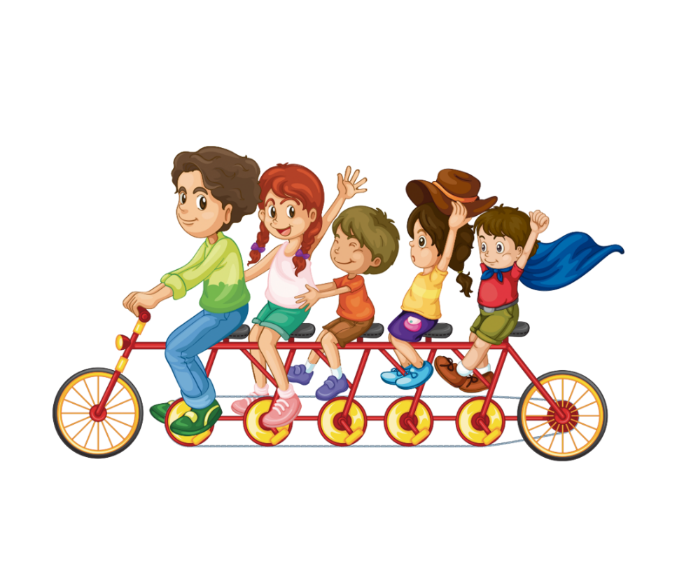
1
Đặt tính rồi tính.
8 444 : 7
2 000 : 4
3 814 : 8
9 108 : 9
1 060 : 5
5 618 : 6

Slide 15
1
Đặt tính rồi tính.
8 444 : 7
2 000 : 4
3 814 : 8
8444 7
2000 4
3814 8
14
00
61
1206
500
476
04
00
54
44
0
6
2
8 444 : 7 = 1206 (dư 2)
2000 : 4 = 500
3184 : 8 = 476 (dư 6)

Slide 16
Trò chơi
“Tiếp sức”

Slide 17
1
Đặt tính rồi tính.
9 108 : 9
1 060 : 5
5 618 : 6
9108 9
1060 5
5618 6
01
06
21
1012
212
936
10
10
38
18
0
2
0
9108 : 9 = 1012
1060 : 5 = 212
5618 : 6 = 936 (dư 2)

Slide 19
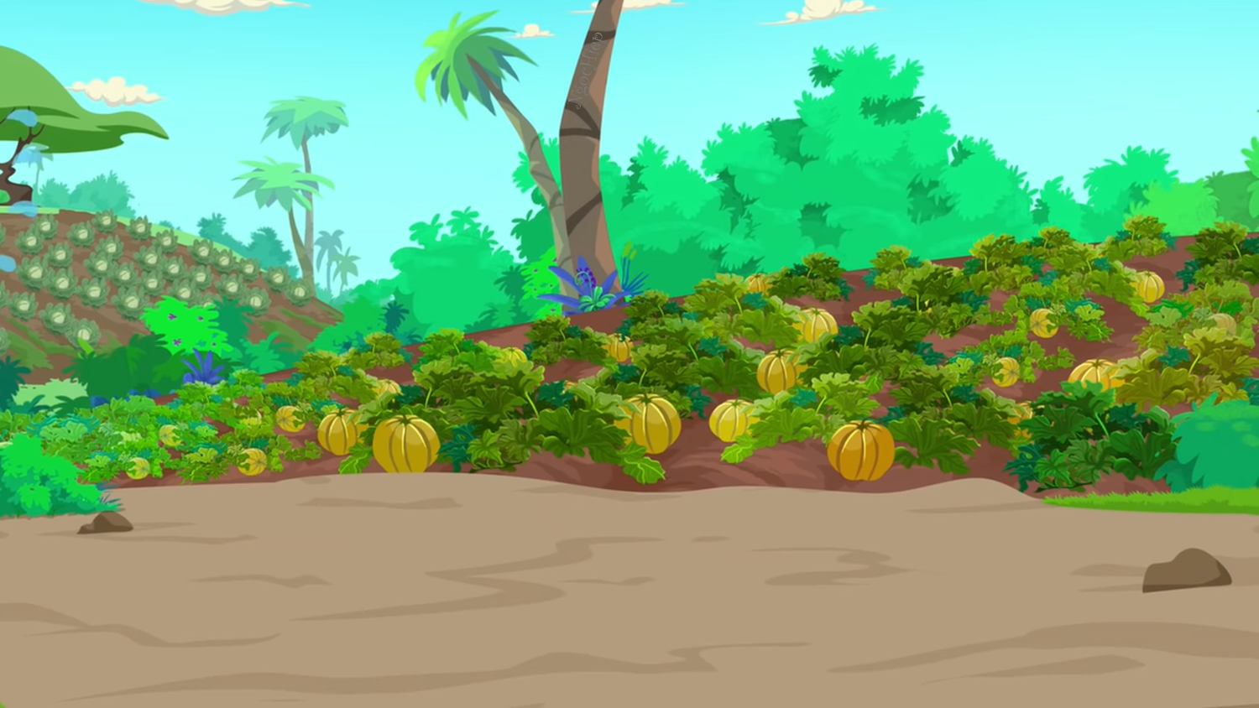
Notes:
cái ni đưa vô quiz – kéo thả từ vào tranh

Slide 20
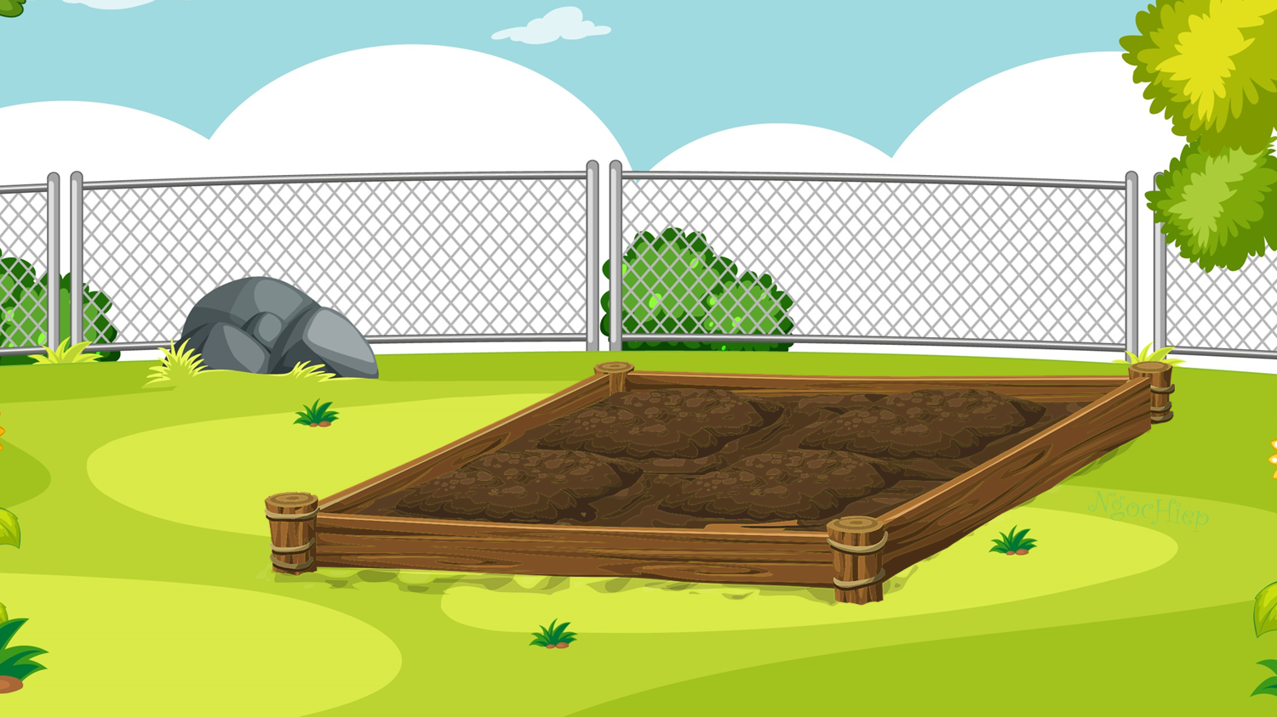
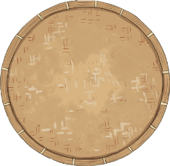
1
9685 : 5
A
B
C
1935
1936
1937
Notes:
Nhấn hình cái xẻng → HS chọn đáp án → Nhấn hình dấu tích xanh để xẻng làm đất → làm đất xong nhấn hình túi hạt giống để chuyển sang slide tiếp theo

Slide 21
2
8480 : 4 = ?
A
B
C
2120
2121
2122
Notes:
HS chọn đáp án → Nhấn hình dấu tích xanh để gieo hạt → gieo hạt xong nhấn hình bình nước để chuyển sang slide tiếp theo

Slide 22
7569 : 3 = ?
3
A
B
C
2521
2522
2523
Notes:
Tương tự slide 3,4

Slide 23
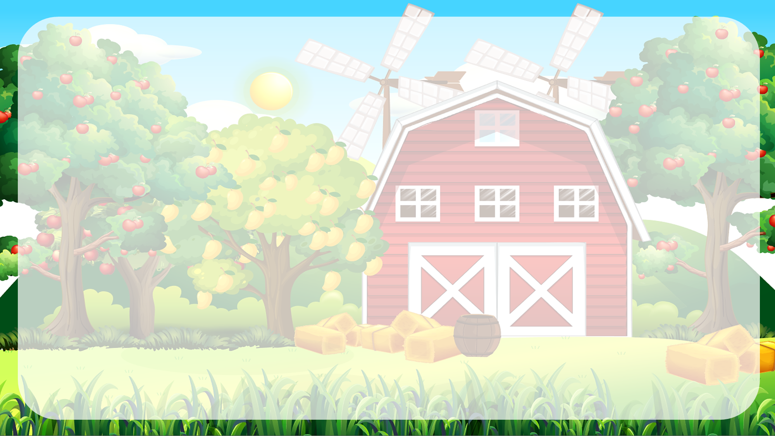
DẶN DÒ
GV ĐIỀN VÀO ĐÂY
GV ĐIỀN VÀO ĐÂY
GV ĐIỀN VÀO ĐÂY
GV ĐIỀN VÀO ĐÂY

